Slide 1
数据结构

Slide 2

第6章 树和二叉树
6.1 树和二叉树的定义
6.2 树和二叉树的抽象数据类型定义
6.3 二叉树的性质和存储结构
6.4 遍历二叉树和线索二叉树
6.5 树和森林
6.6 哈夫曼树及其应用

Slide 3
教学目标
1. 掌握二叉树的基本概念、性质和存储结构
2. 熟练掌握二叉树的先、中、后序遍历方法
3. 了解线索化二叉树的思想
4. 熟练掌握：哈夫曼树的实现方法、构造哈夫曼编码的方法
5. 掌握：树与二叉树的转换，树的遍历方法

Slide 4
6.1 树和二叉树的定义
树的定义
树（Tree）是n（n≥0）个结点的有限集，它或为空树（n = 0）；或为非空树，对于非空树T：
（1）有且仅有一个称之为根的结点；
（2）除根结点以外的其余结点可分为m（m＞0）个互不相交的有限集T₁, T₂, …, T_{m}, 其中每一个集合本身又是一棵树，并且称为根的子树（SubTree）。

Slide 5
树是n个结点的有限集
T₁
T₂
T₃

Slide 6
基本术语
根
叶子
森林
有序树
无序树
——即根结点(没有前驱)
——即终端结点(没有后继)
——指m棵不相交的树的集合(例如删除A后的子树个数)
——结点各子树从左至右有序，不能互换（左为第一）
——结点各子树可互换位置。

Slide 7
基本术语
双亲
孩子
兄弟
堂兄弟
祖先
子孙
——即上层的那个结点(直接前驱)
——即下层结点的子树的根(直接后继)
——同一双亲下的同层结点（孩子之间互称兄弟）
——即双亲位于同一层的结点（但并非同一双亲）
——即从根到该结点所经分支的所有结点
——即该结点下层子树中的任一结点

Slide 8
基本术语
结点
结点的度
结点的层次
终端结点
分支结点
——即树的数据元素
——结点挂接的子树数
——从根到该结点的层数（根结点算第一层）
——即度为0的结点，即叶子
——即度不为0的结点（也称为内部结点）
树的度
树的深度
(或高度)
——所有结点度中的最大值
——指所有结点中最大的层数
层次
1
2
3
4

Slide 9
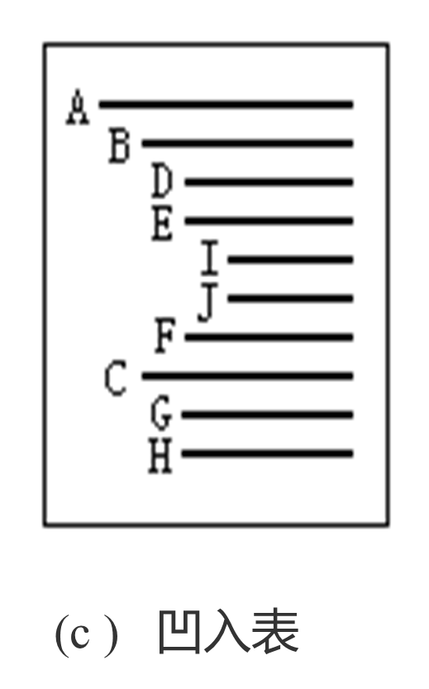
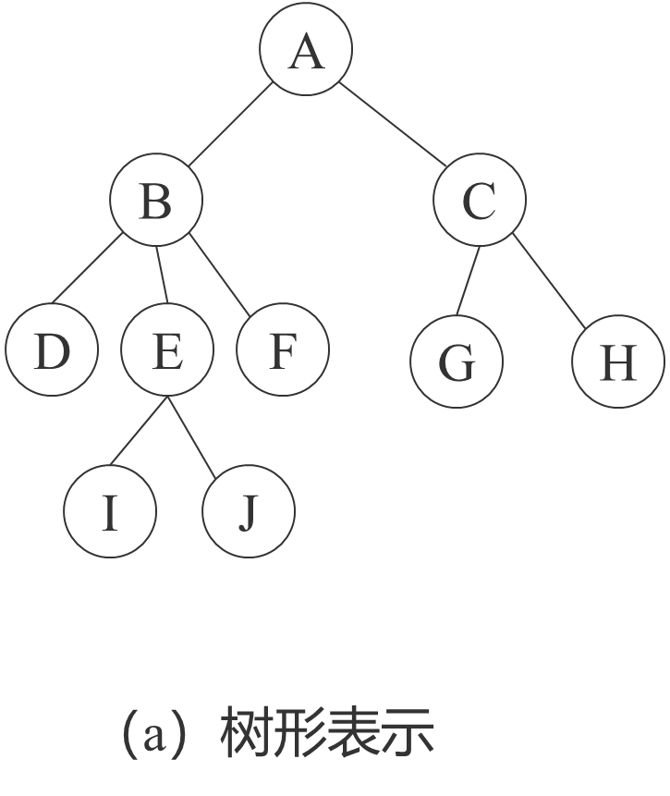
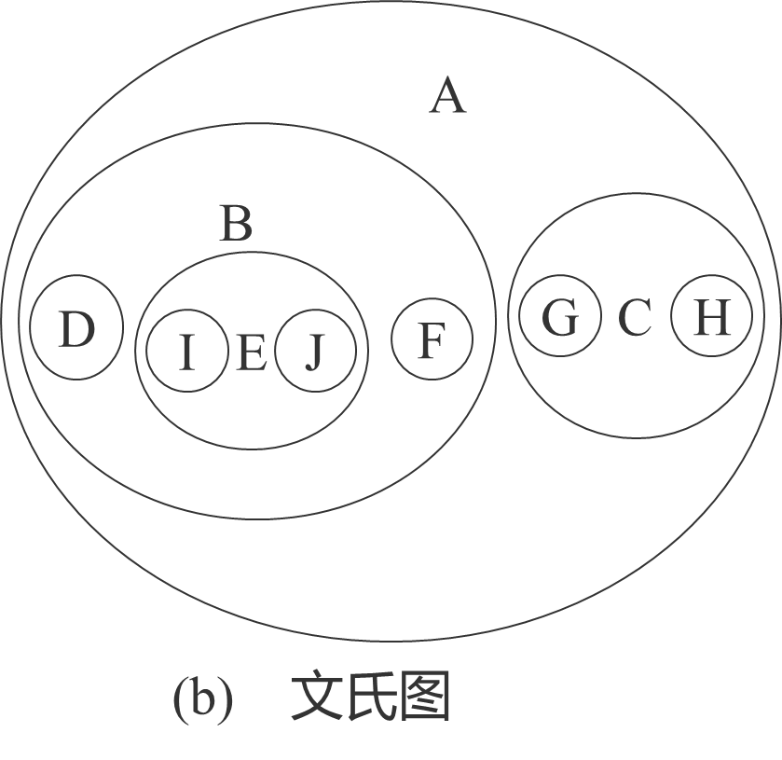
6.1 树的定义和基本术语
树的表示方法
(A(B(D)(E(I)(J))(C(G)(H)))
(d) 嵌套括号表示法

Slide 10
二叉树的定义
二叉树（Binary Tree）是n（n≥0）个结点所构成的集合，它或为空树（n = 0）；或为非空树，对于非空树T：
（1）有且仅有一个称之为根的结点；
（2）除根结点以外的其余结点分为两个互不相交的子集T₁和T₂，分别称为T的左子树和右子树，且T₁和T₂本身又都是二叉树。

Slide 11
普通树（多叉树）若不转化为二叉树，则运算很难实现
为何要重点研究每结点最多只有两个 “叉” 的树？
二叉树的结构最简单，规律性最强；
可以证明，所有树都能转为唯一对应的二叉树，不失一般性。

Slide 12
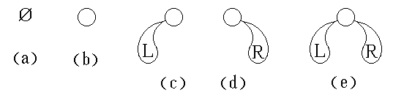
二叉树基本特点：
结点的度小于等于2
有序树（子树有序，不能颠倒）
二叉树的五种不同形态

Slide 13
练习
具有3个结点的二叉树可能有几种不同形态？普通树呢？
5种/2种

Slide 14
6.2 树和二叉树的抽象数据类型定义
二叉树的抽象数据类型定义
ADT BinaryTree{
数据对象D:
数据关系R:
基本操作 P：
}ADT BinaryTree
D是具有相同特性的数据元素的集合。
若D=Φ，则R= Φ ；
若D≠Φ，则R= {H}；存在二元关系：
① root 唯一 //关于根的说明
② D_{j}∩D_{k}= Φ //关于子树不相交的说明
③ …… //关于数据元素的说明
④ …… //关于左子树和右子树的说明
//至少有20个

Slide 15
CreateBiTree(&T,definition)
初始条件；definition给出二叉树T的定义。
操作结果：按definition构造二叉树T。
PreOrderTraverse(T)
初始条件：二叉树T存在。
操作结果：先序遍历T，对每个结点访问一次。
InOrderTraverse(T)
初始条件：二叉树T存在。
操作结果：中序遍历T，对每个结点访问一次。
PostOrderTraverse(T)
初始条件：二叉树T存在。
操作结果：后序遍历T，对每个结点访问一次。

Slide 16
6.3 二叉树的性质和存储结构
性质1: 在二叉树的第i层上至多有2^{i-1}个结点
1
提问：第i层上至少有 个结点？
性质2: 深度为k的二叉树至多有2^{k}-1个结点
k
提问：深度为k时至少有 个结点？

Slide 17
性质3: 对于任何一棵二叉树，若2度的结点数有n₂个，则叶子数n₀必定为n₂＋1 （即n₀=n₂+1）

Slide 18
特殊形态的二叉树
只有最后一层叶子不满，且全部集中在左边
满二叉树：一棵深度为k 且有2^{k} -1个结点的二叉树。（特点：每层都“充满”了结点）
完全二叉树：深度为k 的，有n个结点的二叉树，当且仅当其每一个结点都与深度为k 的满二叉树中编号从1至n的结点一一对应

Slide 19
满二叉树和完全二叉树的区别
满二叉树是叶子一个也不少的树，而完全二叉树虽然前n-1层是满的，但最底层却允许在右边缺少连续若干个结点。满二叉树是完全二叉树的一个特例。

Slide 20
练习
一棵完全二叉树有5000个结点，可以计算出其叶结点的个数是（ ）。
2500

Slide 21
性质 4 ：具有 n 个结点的完全二叉树的深度为 ⎣log₂n⎦ +1
证明：设完全二叉树的深度为 k；则根据第二条性质得 2^{k-1}≤ n < 2^{k}
即 k-1 ≤ log₂ n < k
因为 k 只能是整数，因此， k =⎣log₂n⎦ + 1 。
例 .10个结点的完全二叉树的深度为4 ， ⎣ log₂10 ⎦ +1

Slide 22
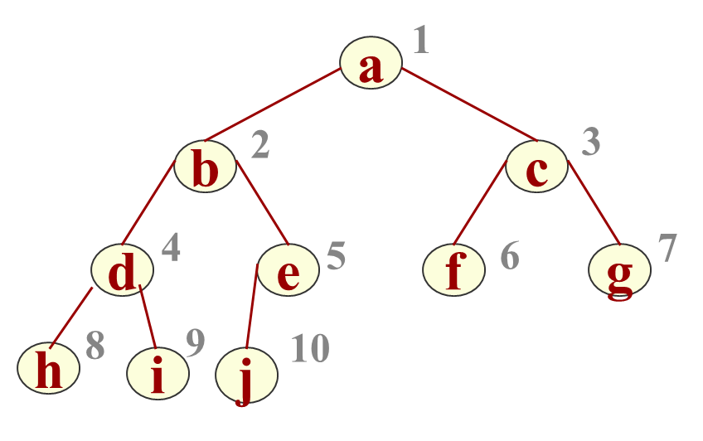
性质5: 对完全二叉树，若从上至下、从左至右编号，则编号为i 的结点，其左孩子编号必为2i，其右孩子编号必为2i＋1；其双亲的编号必为i/2。

Slide 23
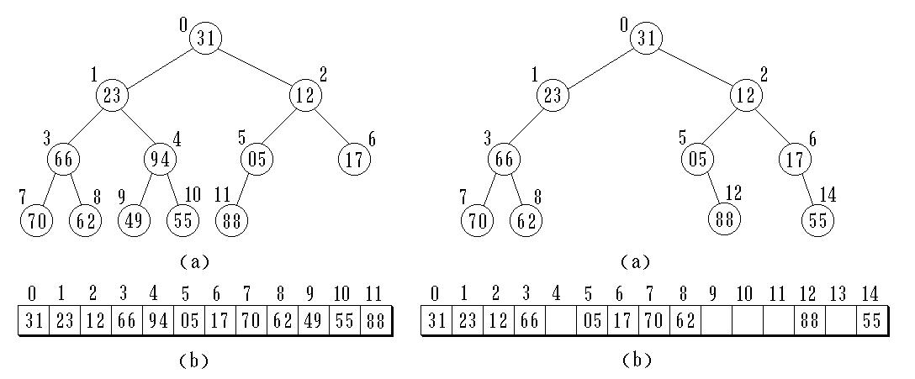
6.3 二叉树的存储
实现：按满二叉树的结点层次编号，依次存放二叉树中的数据元素。

Slide 24
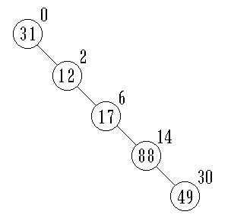
二叉树的顺序存储
0 1 2 3 4 5 6 7 8 9 10
a b c d e 0 0 0 0 f g
a
b
c
单支树
d
e
f
g
特点：
结点间关系蕴含在其存储位置中
浪费空间，适于存满二叉树和完全二叉树

Slide 25
二叉树的链式存储
PARENT
DATA
LCHILD
RCHILD

Slide 26
二叉链表
A
^
A
B
B
C
D
^
^
D
E
F
C
^
^
^
G
E
F
^
^
G
typedef struct BiNode{
TElemType data;
struct BiNode *lchild,*rchild; //左右孩子指针
}BiNode,*BiTree;

Slide 27
练习
n+1
在n个结点的二叉链表中，有 个空指针域
分析：必有2n个链域。除根结点外，每个结点有且仅有一个双亲，所以只会有n－1个结点的链域存放指针，指向非空子女结点。
^
A
B
^
^
D
C
空指针数目＝2n－(n-1)=n+1
^
^
^
E
F
^
^
G

Slide 28
三叉链表
^
^
A
lchild data parent rchild
A
B
B
^
D
C
^
C
D
^
^
F
E
^
E
F
G
^
^
G
typedef struct TriTNode { TelemType data; struct TriTNode *lchild,*parent,*rchild; }TriTNode,*TriTree;

Slide 29
6.4遍历二叉树和线索二叉树
遍历定义——指按某条搜索路线遍访每个结点且不重复（又称周游）。
遍历用途——它是树结构插入、删除、修改、查找和排序运算的前提，是二叉树一切运算的基础和核心。

Slide 30
遍历规则
D
先左后右
L
R
DLR
LDR
LRD
DRL
RDL
RLD

Slide 31
A
B C
D E
先序遍历：
中序遍历：
后序遍历：
A B D E C
D B E A C
D E B C A
口诀：
DLR—先序遍历，即先根再左再右
LDR—中序遍历，即先左再根再右
LRD—后序遍历，即先左再右再根

Slide 32
用二叉树表示算术表达式
+
先序遍历
+ * * / A B C D E
前缀表示
中序遍历
A / B * C * D + E
中缀表示
后序遍历
A B / C * D * E +
后缀表示
层序遍历
+ * E * D / C A B
*
E
*
D
/
C
A
B

Slide 33
遍历的算法实现－先序遍历
若二叉树为空，则空操作
否则 访问根结点 (D) 前序遍历左子树 (L) 前序遍历右子树 (R)
D L R
A
D L R
D L R
A
B
>
C
>
>
D L R
B
C
D
>
>
D
先序遍历序列：A B D C

Slide 34
遍历的算法实现－－用递归形式格外简单！
回忆:
long Factorial ( long n ) {
if ( n == 0 ) return 1;//基本项
else return n * Factorial (n-1); //归纳项}
则三种遍历算法可写出:

Slide 35
遍历算法的递归描述
void Preorder (BiTree T, void( *visit)(TElemType& e))
{ // 先序遍历二叉树
if (T) {
visit(T->data); // 访问结点
Preorder(T->lchild, visit); // 遍历左子树
Preorder(T->rchild, visit);// 遍历右子树
}
}

Slide 36
先序遍历算法 （另一种写法）
Status PreOrderTraverse(BiTree T){
if(T==NULL) return OK; //空二叉树
else{
cout<<T->data; //访问根结点
PreOrderTraverse(T->lchild); //递归遍历左子树
PreOrderTraverse(T->rchild); //递归遍历右子树
}
}

Slide 37
Status PreOrderTraverse(BiTree T){
if(T==NULL) return OK; else{
cout<<T->data;
PreOrderTraverse(T->lchild);
PreOrderTraverse(T->rchild); }
}
先序序列：ABDC
A
A
B
C
左是空返回
B
C
左是空返回
>
右是空返回
T
D
D
返回
左是空返回
T
B
T
右是空返回
D
T
A
printf(B);
T
>
主程序
printf(D);
printf(A);
pre(T L);
pre(T L);
返回
pre(T L);
pre(T R);
Pre( T )
pre(T R);
T
>
pre(T R);
T
C
返回
T
>
printf(C);
pre(T L);
返回
pre(T R);
T
>
返回

Slide 38
遍历的算法实现－中序遍历
若二叉树为空，则空操作
否则: 中序遍历左子树 (L) 访问根结点 (D) 中序遍历右子树 (R)
L D R
A
L D R
L D R
A
>
B
>
>
C
L D R
B
C
>
D
>
D
中序遍历序列：B D A C

Slide 39
中序遍历算法
Status InOrderTraverse(BiTree T){
if(T==NULL) return OK; //空二叉树
else{
InOrderTraverse(T->lchild); //递归遍历左子树
cout<<T->data; //访问根结点
InOrderTraverse(T->rchild); //递归遍历右子树
}
}

Slide 40
6.3 遍历二叉树
中（根）序的遍历算法：
若二叉树为空树，则空操作；
否则，
（1）中序遍历左子树；
（2）访问根结点；
（3）中序遍历右子树。
void Inorder (BiTree T, void( *visit)(TElemType& e))
{ // 中序遍历二叉树
if (T) {
Inorder(T->lchild, visit); // 遍历左子树
visit(T->data); // 访问结点
Inorder(T->rchild, visit); // 遍历右子树
}
}

Slide 41
遍历的算法实现－后序遍历
若二叉树为空，则空操作
否则 后序遍历左子树 (L) 后序遍历右子树 (R) 访问根结点 (D)
L R D
A
L R D
L R D
A
B
>
>
C
L R D
B
C
D
>
>
D
后序遍历序列： D B C A

Slide 42
后序遍历二叉树
后（根）序的遍历算法
若二叉树为空树，则空操作；
否则，
（1）后序遍历左子树；
（2）后序遍历右子树；
（3）访问根结点。
void Postorder (BiTree T, void( *visit)(TElemType& e))
{ // 后序遍历二叉树
if (T) {
Postorder(T->lchild, visit);
// 遍历左子树
Postorder(T->rchild, visit);/
// 遍历右子树
visit(T->data);
// 访问结点
}
}

Slide 43
遍历算法的分析
如果去掉输出语句，从递归的角度看，三种算法是完全相同的，或说这三种算法的访问路径是相同的，只是访问结点的时机不同。
A
从虚线的出发点到终点的路径
上，每个结点经过3次。
B
C
第1次经过时访问＝先序遍历
第2次经过时访问＝中序遍历
第3次经过时访问＝后序遍历
D
E
F
G

Slide 44
遍历算法的分析
时间效率:O(n) //每个结点只访问一次
空间效率:O(n) //栈占用的最大辅助空间
A
B
C
D
E
F
G

Slide 45
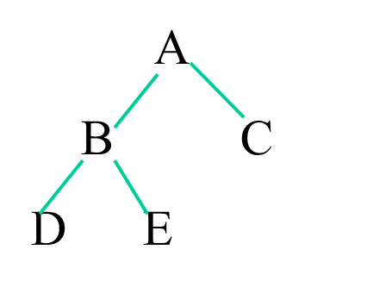
中序遍历非递归算法
中序遍历非递归算法 需要利用栈 –暂存当前不能输出的结点。
P->A A入栈
P->B, B入栈
P→D,D入栈 ,P->D左孩子
P==NULL, 则D 出栈，输出D, P->D右孩子
P==NULL ,则B出栈，输出B, P->B右孩子E
P->E ,E 不为空，E 入栈，P->E左孩子
P==NULL ,则E出栈， 输出E,p->E右孩子
P==null, 则A出栈，输出A, P->A的右孩子C…….
…….

Slide 46
中序遍历非递归
D
P->A
P->B
B
P->D
B
P->NULL
B
P->NULL
A
A
A
D出栈
A
B出栈
A
P->E
P->NULL
E出栈
E
P->NULL
A出栈
P->C
P->NULL
C 出栈
P->NULL
栈空 。
A
A
C

Slide 47
中序非递归的基本思想
1.初始化一个空栈，指针P 指向树根结点
2. 当结点非空或栈非空时，循环执行下面的操作
（1）如果P不空，则P进栈，P指向它的左孩子，转第2步.；
（2）如果p为空，则栈顶元素出栈，则输出该结点的数据。P 指向该结点的右孩子。转第2步.

Slide 48
Status InOrderTraverse(BiTree T, Status (*Visit) (TelemType& e))
{//P131 算法6.3
InitStack(S); Push(S, T); //根指针进栈
while(p!=NULL||!StackEmpty(S) ）
{ if（P!=NULL)
{ Push(S, P);
P=P->lchild; }
else
{ Pop(S, p); //栈顶元素出栈
if (!Visit(p->data)) return Error; //输出结点数据
p=p->rchild; //p指向右孩子
}
} //while
return OK;
}// InOrderTraverse

Slide 49
二叉树的建立（算法6.4）
按先序遍历序列建立二叉树的二叉链表 例：已知先序序列为： A B C Φ Φ D E Φ G Φ Φ F Φ Φ Φ
A
A ^
B
B
C
D
^ C ^
D
E
F
^ E
^ F ^
G
^ G ^

Slide 50
按先序遍历序列建立二叉树
Status CreateBiTree(BiTree &T) {
scanf(&ch);
if (ch==‘ ’) T = NULL; //递归结束条件
else {
if (!(T = (BiTNode *)malloc(sizeof(BiTNode))))
exit(OVERFLOW);
T->data = ch; // 生成根结点
CreateBiTree(T->lchild); // 构造左子树
CreateBiTree(T->rchild); } // 构造右子树
return OK;
} // CreateBiTree

Slide 51
二叉树遍历算法的应用（补充）
计算二叉树结点总数
如果是空树，则结点个数为0；
否则，结点个数为左子树的结点个数+右子树的结点个数再+1。
A
B
C
D

Slide 52
计算二叉树结点总数
Int countND(BiTree T)
{ int n=0,k=0,m=0;
if(T==NULL) return 0;
else
{ if(T->lchild!=NULL ) k =
// 遍历左子树,得到左子树结点个数
if(T->rchild!=NULL ) m= ;
// 再遍历右子树
n=m+k+1 ; //根结点 +1
}
return n;
}
是那种遍历算法的应用？

Slide 53
二叉树遍历算法的应用
计算二叉树深度
如果是空树，则深度为0；
否则，递归计算左子树的深度记为m，递归计算右子树的深度记为n，二叉树的深度则为m与n的较大者加1。
A
B
C
D

Slide 54
计算二叉树深度
是那种遍历算法
的应用？
Int Depth(BiTree T)
{ int m,n;
if (T==NULL) return 0;
else { m= Depth( ) ;
n= Depth( );
if( m>n) return ( )
else return ( ) ;
}
}

Slide 55
第四次上机
二叉树遍历 算法及其应用
建立二叉树
先序遍历二叉树
中序遍历二叉树
后序遍历二叉树
计算二叉树结点总数
计算二叉树深度

Slide 56
重要结论
若二叉树中各结点的值均不相同，则：
由二叉树的前序序列和中序序列，或由其后序序列和中序序列均能唯一地确定一棵二叉树，
但由前序序列和后序序列却不一定能唯一地确定一棵二叉树。

Slide 57
练习
已知一棵二叉树的中序序列和后序序列分别是BDCEAFHG 和 DECBHGFA，请画出这棵二叉树。
①由后序遍历特征，根结点必在后序序列尾部（A）；
②由中序遍历特征，根结点必在其中间，而且其左部必全部是左子树子孙（BDCE），其右部必全部是右子树子孙（FHG）；
③继而，根据后序中的DECB子树可确定B为A的左孩子，根据HGF子串可确定F为A的右孩子；以此类推。

Slide 58
中序遍历：B D C E A F H G 后序遍历：D E C B H G F A
B
A
F
B
F
A
B
F
C
G
D E
H
（B D C E）
（ F H G）
（D C E）
（ H G）

Slide 59
练习
先序 遍历 序列为 ABCDEFG
中序 遍历序列为 CBAEDGF
请画出这棵二叉树
A
B
D
C
E
F
G

Slide 60
思考
在n个结点的二叉链表中，有n+1个空指针域
二叉链表空间效率这么低，能否利用这些空闲区存放有用的信息或线索？
——可以用它来存放当前结点的直接前驱和后继等线索，以加快查找速度。
^
A
B
^
^
D
C
^
^
^
E
F
线索化二叉树
^
^
G

Slide 61
线索化二叉树
普通二叉树只能找到结点的左右孩子信息，而该结点的直接前驱和直接后继只能在遍历过程中获得
若将遍历后对应的有关前驱和后继预存起来，则从第一个结点开始就能很快“顺藤摸瓜”而遍历整个树
可能是根、或最左（右）叶子
例如中序遍历结果：B D C E A F H G，实际上已将二叉树转为线性排列，显然具有唯一前驱和唯一后继！

Slide 62
线索化二叉树
如何保存这类信息？
增加两个域：fwd和bwd；
两种解决方法
利用空链域（n+1个空链域）

Slide 63
线索化二叉树
1）若结点有左子树，则lchild指向其左孩子；
否则， lchild指向其直接前驱(即线索)；
2）若结点有右子树，则rchild指向其右孩子；
否则， rchild指向其直接后继(即线索) 。
为了避免混淆，增加两个标志域
lchild | LTag | data | RTag | rchild

Slide 64
线索化二叉树
lchild | LTag | data | RTag | rchild
LTag :若 LTag=0, lchild域指向左孩子； 若 LTag=1, lchild域指向其前驱。
RTag :若 RTag=0, rchild域指向右孩子； 若 RTag=1, rchild域指向其后继。

Slide 65
中序线索二叉树
lchild LTag data RTag rchild
T
A
A
0
0
B
D
^
1
^
B
D
0
0
1
C
E
C
1
1
E
1
1
中序序列：BCAED

Slide 66
线索化二叉树的几个术语
线索：指向结点前驱和后继的指针
线索链表：加上线索二叉链表
线索二叉树：加上线索的二叉树（图形式样）
线索化：对二叉树以某种次序遍历使其变为线索二叉树的过程

Slide 67
画出以下二叉树对应的中序线索二叉树。
练习
该二叉树中序遍历结果为: H, D, I, B, E, A, F, C, G
root
A
悬空？
为避免悬空态，应增设一个头结点
B
C
悬空？
D
E
F
G
H
I

Slide 68
对应的中序线索二叉树存储结构如图所示：
注：此图中序遍历结果为: H, D, I, B, E, A, F, C, G
thrt
0
--
1
0
A
0
0
B
0
0
C
0
0
D
0
1
E
1
1
F
1
1
G
1
1
H
1
1
I
1

Slide 69
中序线索化算法
基本思想
在中序遍历的过程中加线索
P 指向当前结点
Pre 指向当前结点在中序下的前驱结点
if（P->ltag==1) p->lchild =pre;
If(pre->rtag==1) pre->rchild=p;

Slide 70
Status InOrderThreading (BiThrTree *Thrt,BiThrTree T)
{ //中序遍历二叉树T,并将其中序线索化,Thrt指向头结点。
if ( !(Thrt=(BiThrTree)malloc(sizeof(BiThrNode))) )
exit(OVERFLOW);
Thrt->LTag=Link; Thrt->RTag=Thread; // 建头结点
Thrt->rchild=Thrt; // 右指针回指
if ( !T ) Thrt->lchild=Thrt; // 若二叉树空，则左指针回指
else
{ Thrt->lchild=T; pre=Thrt;
InThreading(T); //中序遍历进行中序线索化
pre->RTag=Thread; pre->rchild=Thrt;
// 最后一个结点线索化
Thrt->rchild=pre;
}
return OK;
}

Slide 71
算法6.7
void InThreading (BiThrTree p)
{ // 中序遍历进行中序线索化
if (p)
{ InThreading(p->lchild); //递归左子树线索化
if ( !p->lchild ) //没有左孩子
{ p->LTag=Thread; //前驱线索
p->lchild=pre; // 左孩子指针指向前驱
}
if ( !pre->rchild ) //前驱没有右孩子
{ pre->RTag=Thread; //后继线索
pre->rchild=p; // 前驱右孩子指针指向后继(当前结点p)
}
pre=p; //保持pre指向p的前驱
InThreading(p->rchild); //递归右子树线索化
}
}

Slide 72
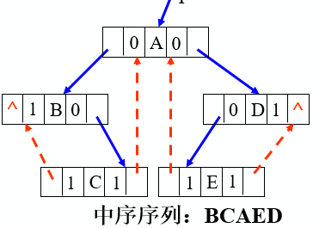
遍历中序线索二叉树
（以中序线索化树为例）
遍历-找后继
在中序线索树中遍历 算法思想
（1）先找树中最左下的结点为中序的第一个结点，输出该结点；
（2）接着找这个结点的后继结点，直至最后找到头结点。

Slide 73
如何找后继？
查找P指向结点的后继：
如果P->Rtag=1,则p->rchild 就是后继；
如果P->Rtag=0，则说明P有右子树，则结点的后继是中序遍历右子树时第一个结点，即右子树最左下的结点；
（如P指向A,则它的后继结点是 右子树最左下的结点 E).

Slide 74
在中序线索树中遍历 算法思想
（1）先找树中最左下的结点为中序的第一个结点，输出该结点；
（2）接着找这个结点的后继结点，直至最后找到头结点。

Slide 75
void InOrderTraverse_Thr(BiThrTree T) //P134 算法6.5
{
//T指向头结点，头结点的左链lchild指向根结点；
BiThrTree p;
p=T->lchild; //p指向根结点
while(p!=T) //空树或遍历结束时p==T
{
while(p->LTag==0) //沿左孩子向下
p=p-> lchild; //访问其左子树为空的结点
cout<<p->data;

Slide 76
while(p->RTag==1&&p->rchild!=T)
{
p=p->rchild; //沿右线索访问后继结点
cout<<p->data;
}
p=p->rchild; // P 指向右子树
}
}

Slide 77
6.5 树和森林
6.5.1 树的存储结构
6.5.2 树的遍历

Slide 78
6.5.1 树的存储结构
树的三种存储结构
1.双亲表示法
2.孩子链表表示法
3.树的二叉链表(孩子-兄弟）存储表示法

Slide 79
一、双亲表示法:
data parent
0 A -1
1 B 0
2 C 0
3 D 0
4 E 2
5 F 2
6 G 5
A
r=0
n=6
B
C
D
E
F
G

Slide 80
C语言的类型描述:
#define MAX_TREE_SIZE 100
结点结构:
data parent
typedef struct PTNode {
Elem data;
int parent; // 双亲位置域
} PTNode;

Slide 81

树结构:
typedef struct {
PTNode nodes[MAX_TREE_SIZE];
int r, n;
// 根结点的位置和结点个数
} PTree;
0 A -1
1 B 0
2 C 0
3 D 0
4 E 2
5 F 2
6 G 5

Slide 82
二、孩子链表表示法:
data firstchild
A
0 A
1 B
2 C
3 D
4 E
5 F
6 G
1 2 3
B
C
D
4 5
E
F
6
r=0
n=6
G

Slide 83
C语言的类型描述:
孩子结点结构:
child next
typedef struct CTNode {
int child;
struct CTNode *next;
} *ChildPtr;

Slide 84
双亲结点结构
data firstchild
typedef struct {
Elem data;
ChildPtr firstchild; // 孩子链的头指针
} CTBox;

Slide 85
树结构:
typedef struct {
CTBox nodes[MAX_TREE_SIZE];
int n, r;
// 结点数和根结点的位置
} CTree;

Slide 86
三、树的二叉链表 (孩子-兄弟）存储表示法
root
A
A
B
C
E D
F
G
B
C
D
E
F
A
B
C
E D
F
G
G

Slide 87
C语言的类型描述:
结点结构:
firstchild data nextsibling
一个数据元素域
第一个孩子结点指针域 firstchild
一个兄弟结点指针域 nextsibling
左孩子 右兄弟

Slide 88
结点结构定义 如下：
typedef struct CSNode{
Elem data;
struct CSNode
*firstchild, *nextsibling;
} CSNode, *CSTree;

Slide 89
树的存储结构－－二叉链表表示法

Slide 90
树转换成二叉树
树转换为二叉树
树中每个节点最多只有一个最左边的孩子（长子）和一个右邻的兄弟
在所有兄弟节点之间加一连线
对每个节点，除了保留与其长子之间的连线外，去掉该节点与其它孩子的连线
以树根为轴，顺时针旋转一定角度。
（ 注意：第一个孩子为二叉树结点的左孩子，兄弟转换过来的孩子是结点的右孩子。）

Slide 91
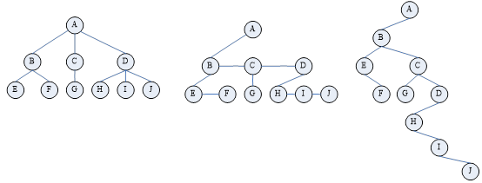

Slide 92
森林和二叉树的对应关系
设森林
F = ( T₁, T₂, …, T_{n} );
T₁ = (root，t₁₁, t₁₂, …, t_{1m});
二叉树
B =( LBT, Node(root), RBT );

Slide 93
由森林转换成二叉树的转换规则为:
若 F = Φ，则 B = Φ；
否则，
由 ROOT( T₁ ) 对应得到 Node(root)；
由 (t₁₁, t₁₂, …, t_{1m} ) 对应得到 LBT；
由 (T₂, T₃,…, T_{n} ) 对应得到 RBT。

Slide 94
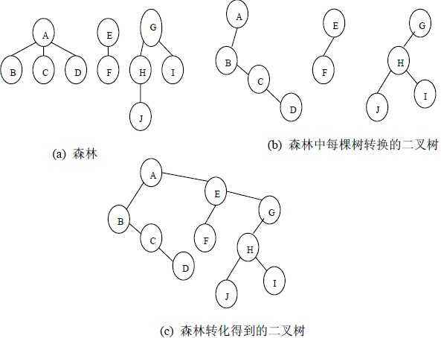

Slide 95
6.5.2 树和森林的遍历
树的遍历
森林的遍历

Slide 96
树的遍历可有三条搜索路径:
先根(次序)遍历:
若树不空，则先访问根结点，然后依次先根遍历各棵子树。
后根(次序)遍历:
若树不空，则先依次后根遍历各棵子树，然后访问根结点。
按层次遍历:
若树不空，则自上而下自左至右访问树中每个结点。

Slide 97
A
B C D
E F G
H
I J K
先根遍历时顶点的访问次序：
A B E F C D G H I J K
后根遍历时顶点的访问次序：
E F B C I J K H G D A
层次遍历时顶点的访问次序：
A B C D E F G H I J K

Slide 98
B C D
E F G
H
I J K
森林由三部分构成：
1．森林中第一棵树的根结点；
2．森林中第一棵树的子树森林；
3．森林中其它树构成的森林。

Slide 99
森林的遍历
1. 先序遍历
若森林不空，则访问森林中第一棵树的根结点；
先序遍历森林中第一棵树的子树森林；
先序遍历森林中(除第一棵树之外)其余树构成的森林。
即：依次从左至右对森林中的每一棵树进行先根遍历。
图中的森林 先序遍历的结果 为
B E F C D G H I J K

Slide 100
２．中序遍历
若森林不空，则中序遍历森林中第一棵树的子树森林；
访问森林中第一棵树的根结点；中序遍历森林中
(除第一棵树之外)其余树构成的森林。
即：依次从左至右对森林中的每一棵树进行后根遍历。
图中的森林中序遍历的结果为
E F B C I J K H G D

Slide 101
树的遍历和二叉树遍历的对应关系 ？
树
森林
二叉树
先根遍历
先序遍历
先序遍历
后根遍历
中序遍历
中序遍历

Slide 102
a
6.6 哈夫曼树及其应用
b
c
d
e
f
g
路 径：
路径长度：
带权路径长度：
树的带权路径长度：
哈 夫 曼 树：
由一结点到另一结点间的分支所构成
路径上的分支数目
a→e的路径长度＝
2
结点到根的路径长度与结点上权的乘积
树中所有叶子结点的带权路径长度之和
n
WPL = ∑w_{k}l_{k}
k=1
带权路径长度最小的树

Slide 103
权值分别为7，5，2，4，构造有4个叶子结点的二叉树
c
2
4
d
a
b
c
d
a
b
7
5
7
5
2
4
WPL=7*3+5*3+2*1+4*2=46
WPL=7*2+5*2+2*2+4*2=36
7
a
5
b
2
c
d
4
WPL=7*1+5*2+2*3+4*3=35

Slide 104
哈夫曼树的构造过程
7
5
2
4
基本思想：使权大的结点靠近根
a
b
c
d
18
7
5
6
7
11
a
7
操作要点：对权值的合并、删除与替换，总是合并当前值最小的两个
a
b
2
4
5
a
c
d
b
5
2
4
b
c
d
2
4
c
d
7
a
5
b
2
4
c
d

Slide 105
哈夫曼树应用实例－－哈夫曼编码
在远程通讯中，要将待传字符转换成二进制的字符串，怎样编码才能使它们组成的报文在网络中传得最快？
ABACCDA
000110010101100
000011010
出现次数较多的字符采用尽可能短的编码

Slide 106
哈夫曼树应用实例－－哈夫曼编码
ABACCDA
0000
AAAA ABA BB
重码
000011010
关键：要设计长度不等的编码，则必须使任一字符的编码都不是另一个字符的编码的前缀－前缀编码

Slide 107
ABACCDA
A—0
B—110
C—10
D—111
采用二叉树设计前缀编码
1
0
0110010101110
A
1
0
C
左分支用“0”
右分支用“1”
0
1
B
D

Slide 108
哈夫曼编码的译码过程
分解接收字符串：遇“0”向左，遇“1”向右；一旦到达叶子结点，则译出一个字符，反复由根出发，直到译码完成。
0110010101110
1
0
A
1
0
C
0
1
B
D
ABACCDA
特点：每一码都不是另一码的前缀，不会错译, 称为前缀码

Slide 109
哈夫曼编码的构造
基本思想：概率大的字符用短码，小的用长码，构造哈夫曼树
例：某系统在通讯时，只出现C，A，S，T，B五种字符，其出现频率依次为2，4，2，3，3，试设计Huffman编码。
T 00
B 01
A 10
C 110
S 111
14
1
0
6
8
0
1
0
1
3
3
4
4
0
1
T
B
A
2
2
C
S

Slide 110
哈夫曼树的构造过程
根据给定的n个权值{w₁,w₂,……w_{n}}，构造n棵只有根结点的二叉树。
在森林中选取两棵根结点权值最小的树作左右子树，构造一棵新的二叉树，置新二叉树根结点权值为其左右子树根结点权值之和。
在森林中删除这两棵树，同时将新得到的二叉树加入森林中。
重复上述两步，直到只含一棵树为止，这棵树即哈夫曼树。

Slide 111
哈夫曼树构造算法的实现（算法6.12）
2n-1
一棵有n个叶子结点的Huffman树有 个结点
采用顺序存储结构——一维结构数组
结点类型定义
typedef struct
{ int weight;
int parent,lchild,rchild;
}HTNode,*HuffmanTree;
Ch5_8.c

Slide 112
哈夫曼树构造算法的实现
1)初始化HT[1..2n-1]：lchild=rchild=parent=0
2)输入初始n个叶子结点：置HT[1..n]的weight值
3)进行以下n-1次合并，依次产生HT[i]，i=n+1..2n-1：
3.1)在HT[1..i-1]中选两个未被选过的weight最小的两个结点HT[s1]和HT[s2] (从parent = 0 的结点中选)
3.2)修改HT[s1]和HT[s2]的parent值： parent=i
3.3)置HT[i]：weight=HT[s1].weight + HT[s2].weight ,
lchild=s1, rchild=s2

Slide 113
算法
void CreatHuffmanTree (HuffmanTree &HT,int n){
if(n<=1)return;
m=2*n-1;
HT=new HTNode[m+1];//0号单元未用，HT[m]表示根结点
//初始化HT 表
for(i=1;i<=m;++i)
{HT[i].lchild=0;HT[i].rchild=0;HT[i].parent=0;}
for(i=1;i<=n;++i)cin>>HT[i].weight;
例:设n=8, w={5,29,7,8,14,23,3,11}
试设计 huffman code (m=2*8-1=15)
weight parent lchild rchild
1．．．８
９．．15
5
29
7
8
14
23
3
11
0 0 0 0 0 0 0 0
0 0 0 0 0 0 0 0
0 0 0 0 0 0 0 0
0 0 0 0 0 0 0
0 0 0 0 0 0 0
0 0 0 0 0 0 0

Slide 114
for( i=n+1;i<=m;++i) //构造 Huffman树
{ Select(HT,i-1, s1, s2);
//在HT[k](1≤k≤i-1)中选择两个其双亲域为0,
// 且权值最小的结点,
// 并返回它们在HT中的序号s1和s2
HT[s1].parent=i; HT[s2] .parent=i;
//表示从F中删除s1,s2
HT[i].lchild=s1; HT[i].rchild=s2 ;
//s1,s2分别作为i的左右孩子
HT[i].weight=HT[s1].weight + HT[s2] .weight;
//i 的权值为左右孩子权值之和
}
}

Slide 115
求最小值函数MIN
int min(HuffmanTree t,int i)
{ // 返回i个结点中权值最小的树的根结点序号，
函数select()调用
int j,flag;
unsigned int k=UINT_MAX; // 取k为不小于可能的值(无符号整型最大值)
for(j=1;j<=i;j++)
if(t[j].weight<k&&t[j].parent==0) // t[j]是树的根结点
k=t[j].weight,flag=j;
t[flag].parent=1;
// 给选中的根结点的双亲赋1，避免第2次查找该结点
return flag;
}

Slide 116
Selete函数
void select(HuffmanTree t,int i,int &s1,int &s2)
{ // 在i个结点中选择2个权值最小的树的根结点序号，s1为其中序号小的那个
int j;
s1=min(t,i);
s2=min(t,i);
if(s1>s2)
{ j=s1;
s1=s2;
s2=j;
}
}

Slide 117
构造Huffman tree后,HT为:
weight parent lchild rchild
1．．．８９．．15
5
29
7
8
14
23
3
11
9 14101012139 11
0 0 0 0 0 0 0 0
0 0 0 0 0 0 0 0
8
15
19
29
42
58
100
1112131415150
138562
749
10111214
13

Slide 118
void CreatHuffmanCode(HuffmanTree HT, HuffmanCode &HC, int n){
//从叶子到根逆向求每个字符的赫夫曼编码，存储在编码表HC中
HC=(HuffmanCode)malloc((n+1)*sizeof(char *)); //分配n个字符编码的头指针变量
cd=(char *)malloc(n*sizeof(char)； //分配临时存放编码的动态数组空间
cd[n-1]=“\n”; //编码结束符
for(i=1; i<=n; ++i){ //逐个字符求赫夫曼编码
start=n-1; c=i; f=HT[i].parent;
while(f!=0){ //从叶子结点开始向上回溯，直到根结点
--start; //回溯一次start向前指一个位置
if (HT[f].lchild= =c) cd[start]=’0’; //结点c是f的左孩子，则生成代码0
else cd[start]=’1’; //结点c是f的右孩子，则生成代码1
c=f; f=HT[f].parent; //继续向上回溯
} //求出第i个字符的编码
HC[i]= new char [n-start]; // 为第i 个字符编码分配空间
strcpy(HC[i], &cd[start])； //将求得的编码从临时空间cd复制到HC的当前行中
}
free(cd); //释放临时空间
} // CreatHuffanCode

Slide 119
第 五次上机-哈夫曼树和编码
1. 结点类型定义
2. 哈夫曼树的建立函数
3. 哈夫曼编码的函数

Slide 120
哈夫曼编码的几点结论
哈夫曼编码是不等长编码
哈夫曼编码是前缀编码，即任一字符的编码都不是另一字符编码的前缀
哈夫曼编码树中没有度为1的结点。若叶子结点的个数为n，则哈夫曼编码树的结点总数为 2n-1
发送过程：根据由哈夫曼树得到的编码表送出字符数据
接收过程：按左0、右1的规定，从根结点走到一个叶结点，完成一个字符的译码。反复此过程，直到接收数据结束

Slide 121
作业
1. 应用题
（1）设一棵二叉树的先序序列： A B D F C E G H ，中序序列： B F D A G E H C
画出这棵二叉树。
写出对这棵二叉树后序遍历序列；

Slide 122
（2） 假设用于通信的电文仅由8个字母组成，字母在电文中出现的频率分别为0.07，0.19，0.02，0.06，0.32，0.03，0.21，0.10。
① 试为这8个字母设计赫夫曼编码。
② 试设计另一种由二进制表示的等长编码方案。
③ 对于上述实例，比较两种方案的优缺点。

Slide 123
2 .算法题
以二叉链表作为二叉树的存储结构，编写以下递归算法：
（1）统计二叉树的叶结点个数。
（2）设计二叉树的双序遍历算法（双序遍历是指对于二叉树的每一个结点来说，先输出这个结点，再按双序遍历它的左子树，然后再一次输出这个结点，接下来按双序遍历它的右子树）。

Slide 124
The end

